Slide 1










UBND QUẬN DƯƠNG KINH
TRƯỜNG TIỂU HỌC ANH DŨNG
Hello and welcome to my English class

Slide 2







Unit 11
IN THE PLAYGROUND
Lesson 1

Slide 3


Class Rules

Slide 4



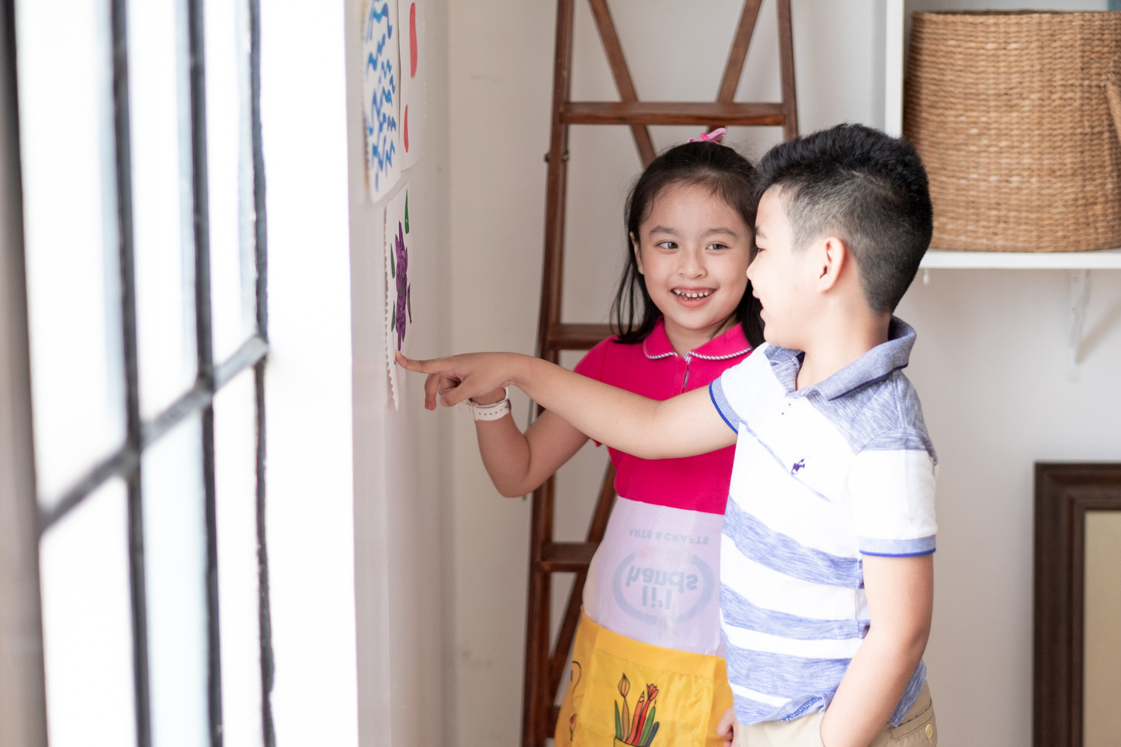



Rule 1
Listen to
your friend
talking in front.

Slide 5








Rule 2
Raise your hand
if you have a question.

Slide 6




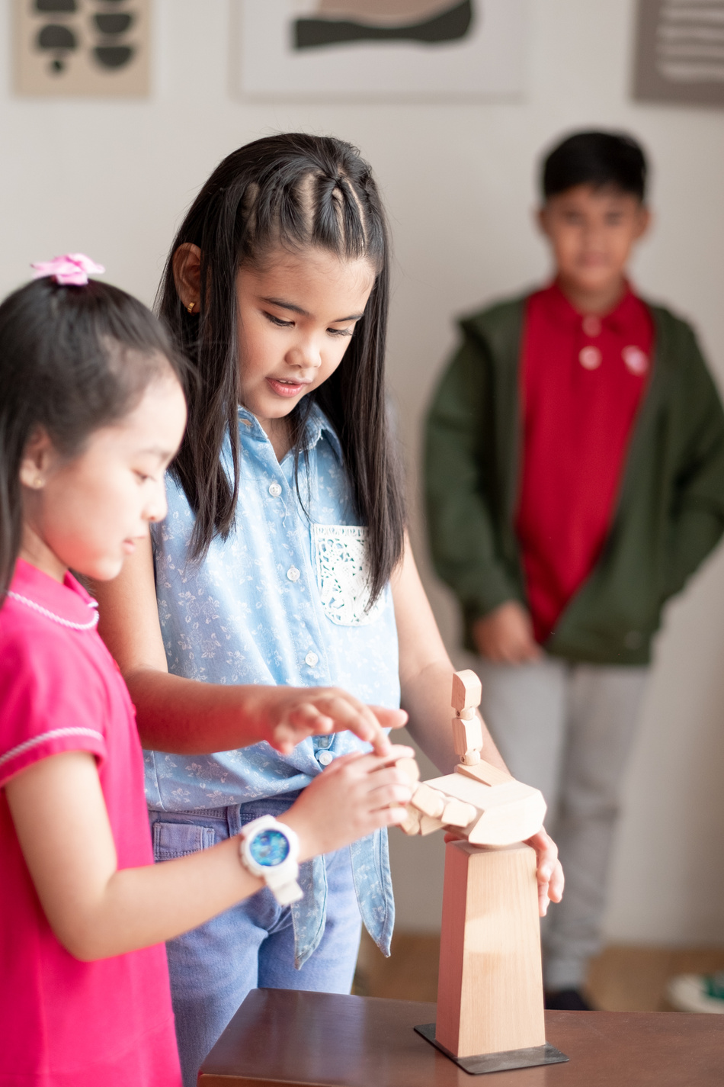


Rule 3
Wait for
your turn.

Slide 7
TABLE OF CONTENTS
Warm-up and review.
2. Activity 1: Listen and repeat.
3. Activity 2: Point and say.
4. Fun corner and wrap-up.

Slide 8
01
Warm-up
and review.

Slide 9



Game
Word
Jumble Race

Slide 10
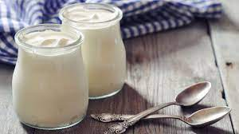
yugort
?
yogurt

Slide 11
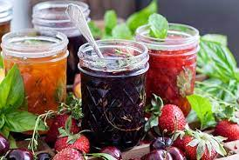
jams
ajms
?

Slide 12
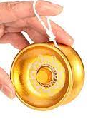
yoyos
oy-yos

Slide 13
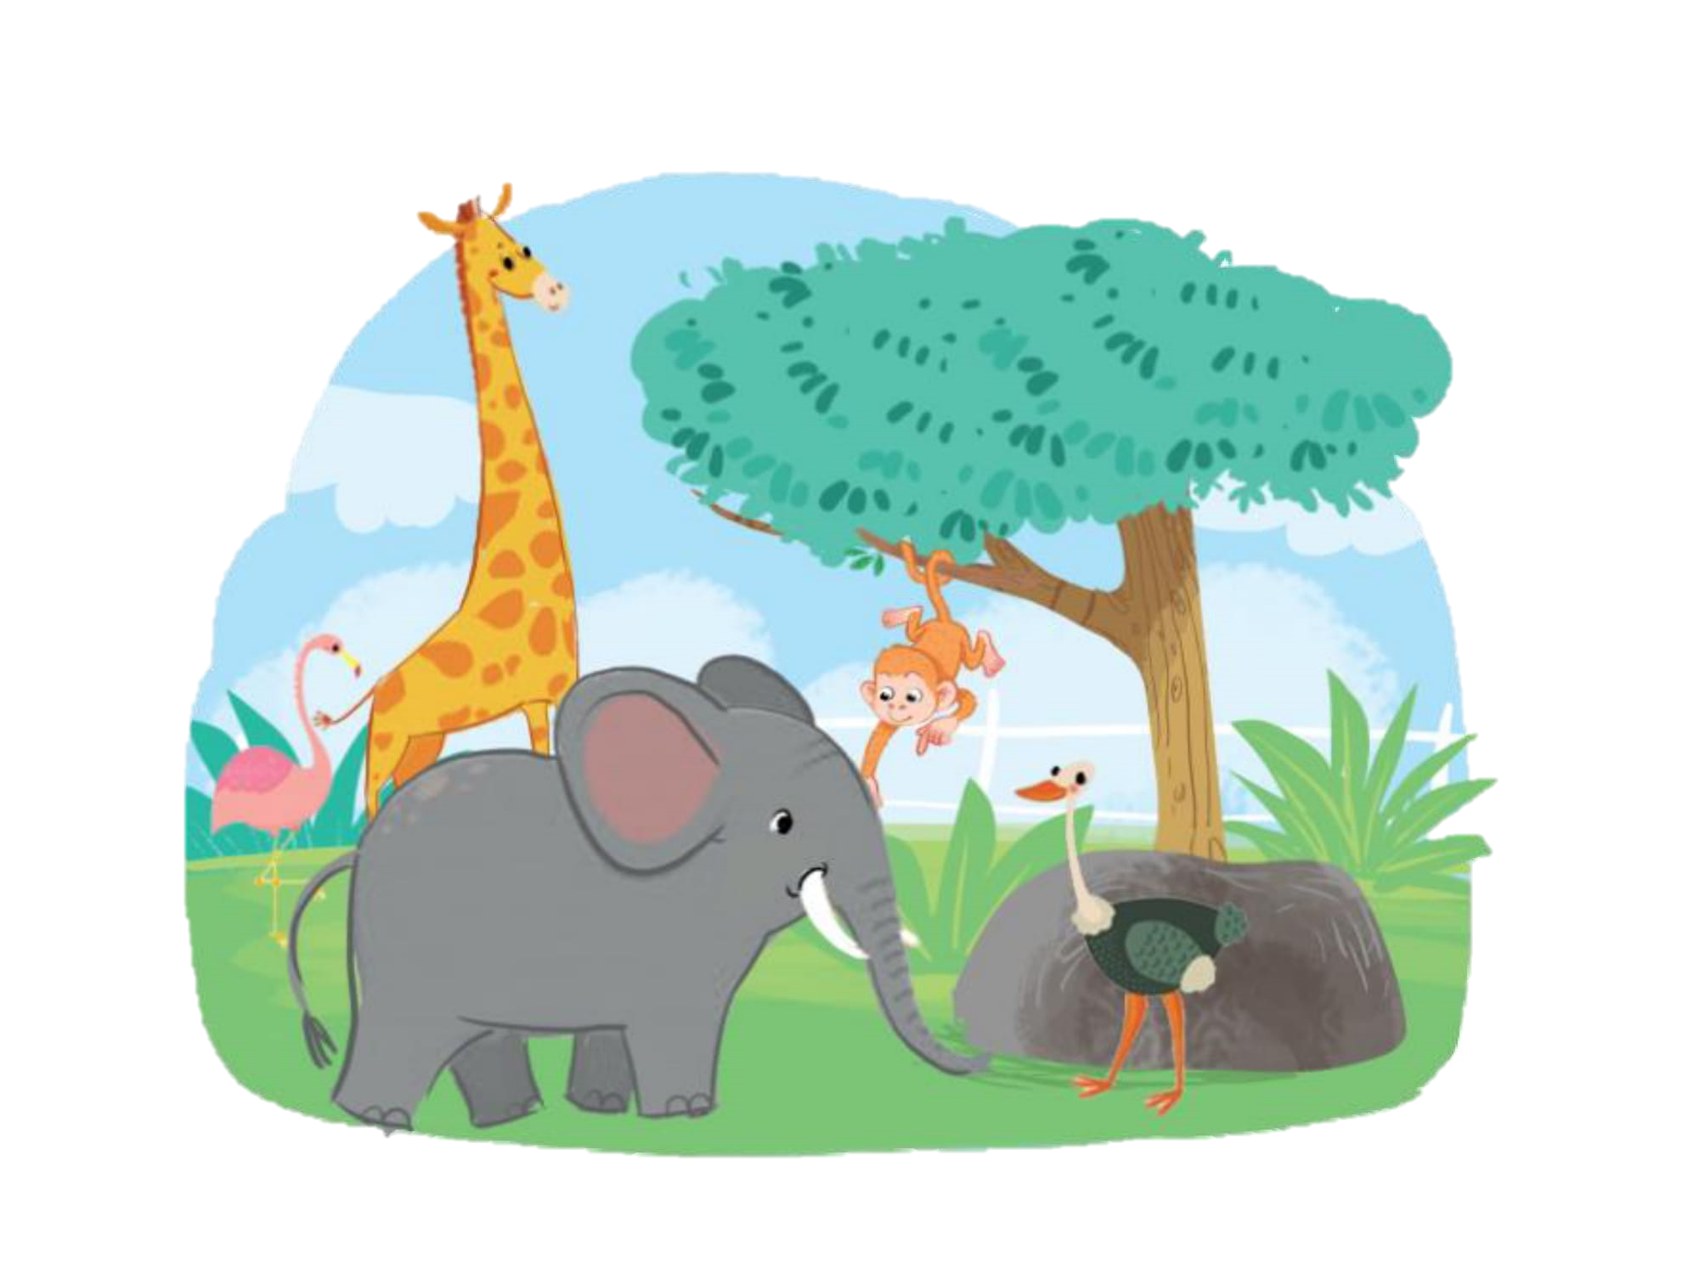
zoo
ozo

Slide 14
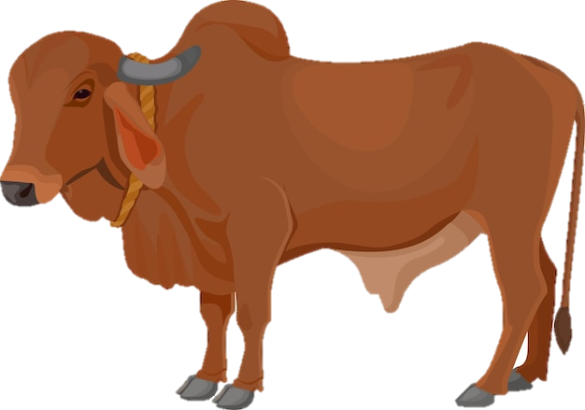
zebu
zueb

Slide 15
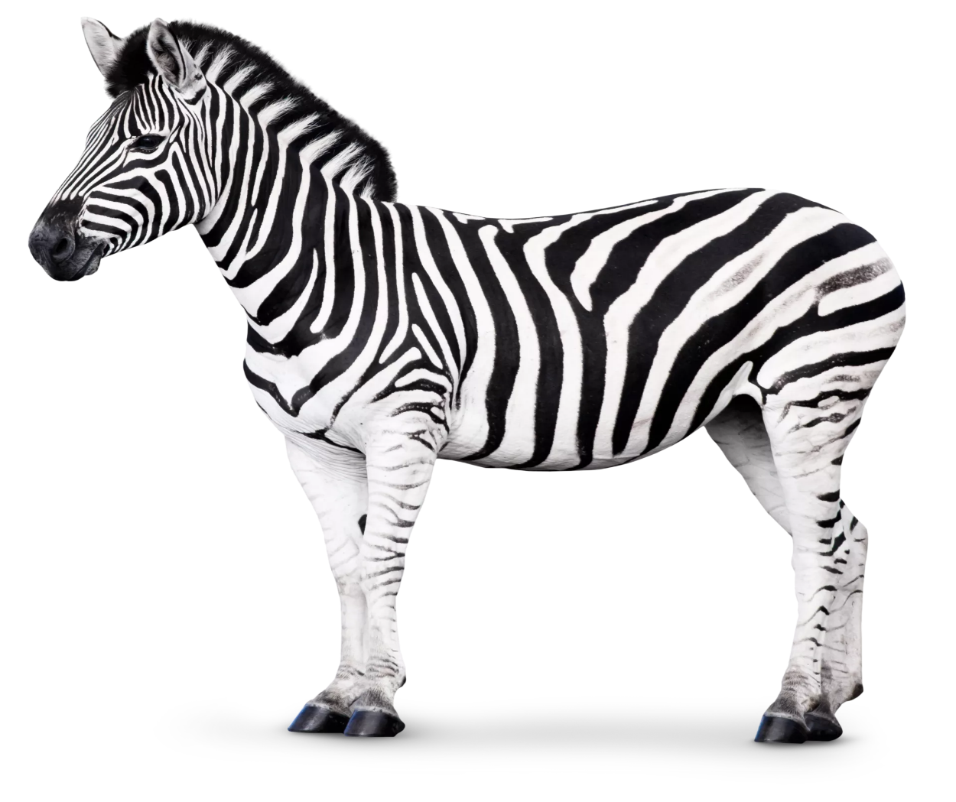
?
zebra
brzae

Slide 16

CONGRATULATIONS!

Slide 17
02
Activity 1
Listen and repeat.

Slide 18
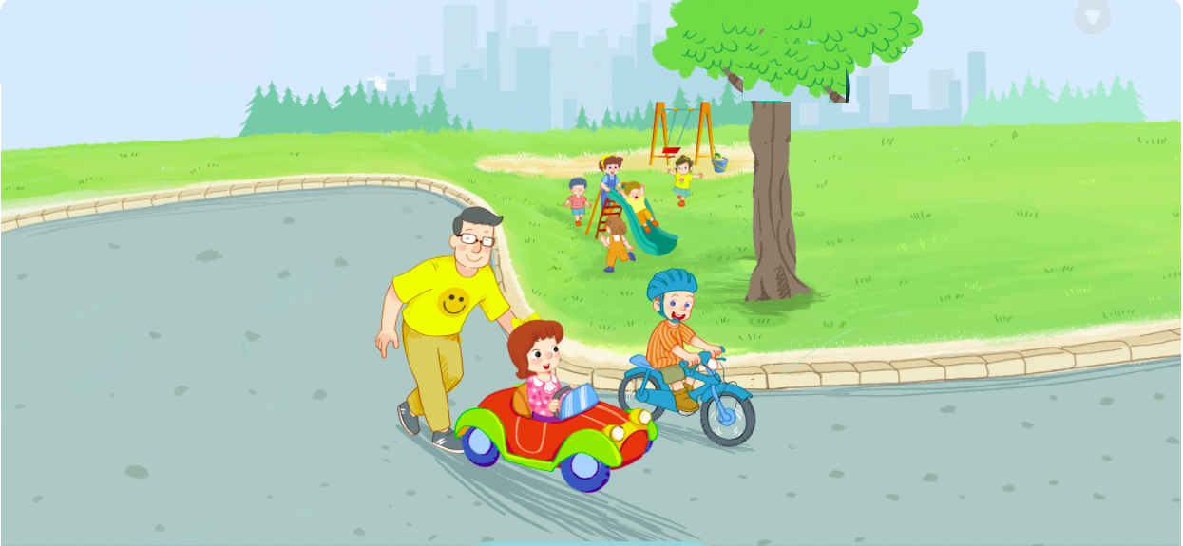

1
Listen and repeat.

Slide 19

1
Listen and repeat.
sliding
riding
driving

Slide 20

Letter
I i

Slide 21
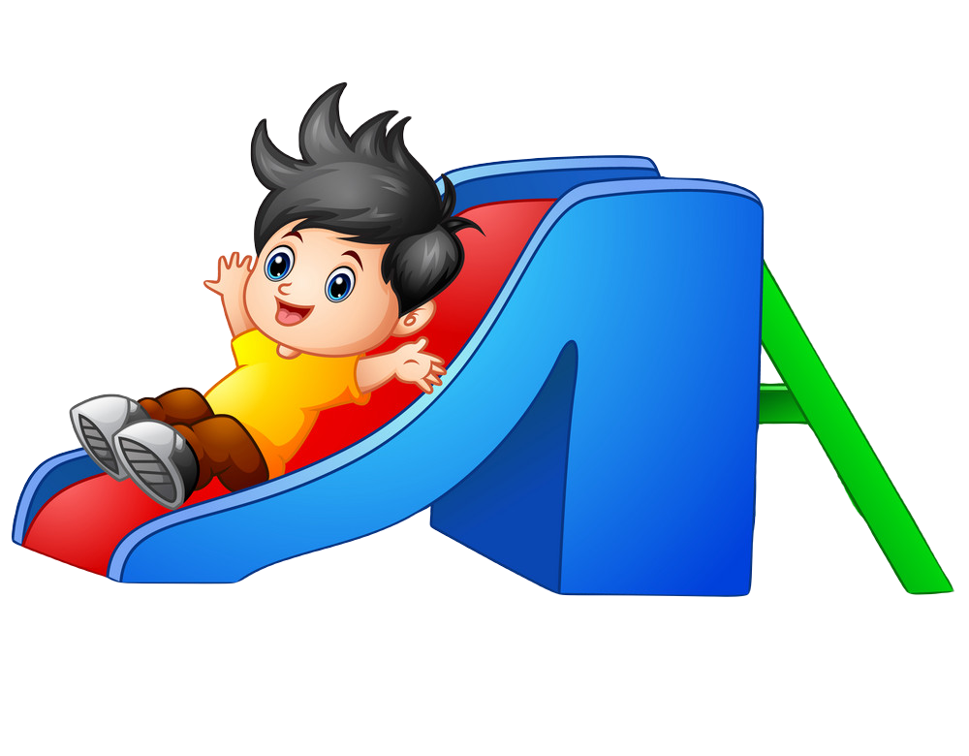
Vocabulary
sliding

Slide 22

Vocabulary
riding

Slide 23

Vocabulary
driving

Slide 24
03
Activity 2
Point and say.

Slide 25
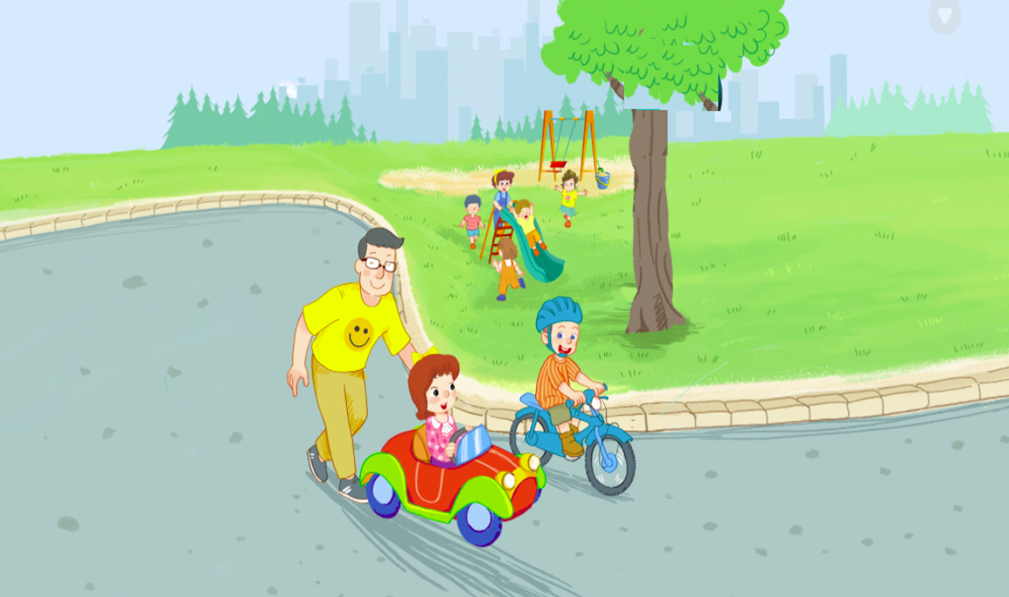
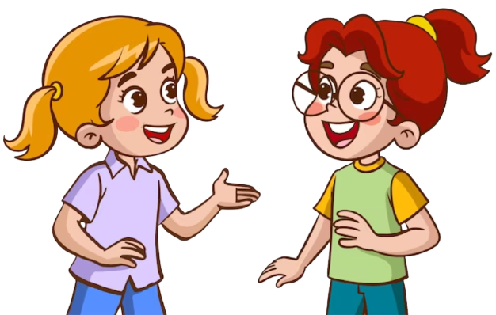
Point and say.

Slide 26

Point and say.
sliding
riding
driving

Slide 27
04
Fun corner
and wrap-up.

Slide 28
Game
Action Race

Slide 29



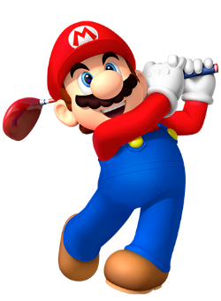
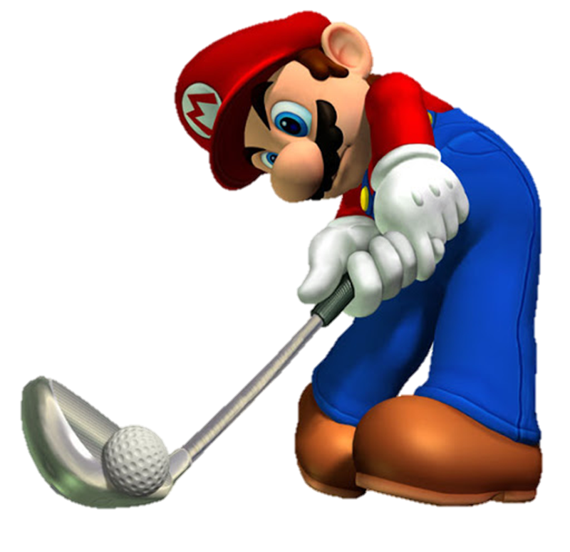




driving
riding
sliding
Notes:
Click chuột vào khung hình chữ nhật, sẽ cho ra hình ảnh để HS chọn từ phù hợp.

Slide 30
driving
riding
sliding
Notes:
Click chuột vào khung hình chữ nhật, sẽ cho ra hình ảnh để HS chọn từ phù hợp

Slide 31
I – i - riding
I – i - sliding
I – i - driving
Notes:
Click chuột vào khung hình chữ nhật, sẽ cho ra hình ảnh để HS chọn từ phù hợp

Slide 32



Slide 33
CONGRATULATIONS!

Slide 34
Goodbye!
See you soon!

